Slide 1
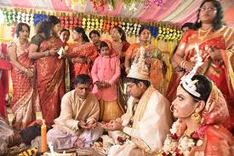
স্বাগতম

Slide 2
পরিচিতি
নূরুল আমিন
সহকারী শিক্ষক
গোপলার বাজার উচ্চ বিদ্যালয়।
নবীগঞ্জ, হবিগঞ্জ।
মোবাইলঃ ১৭৪৫৬৩৩৭০৩
শ্রেণিঃ ৭ম
বিষয়ঃ বাংলাদেশ ও বিশ্বপরিচয়
অধ্যায়ঃ ০৩
সময়ঃ ৪০ মিনিট
তারিখঃ ১০/11/২০20ইং

Slide 3
শিখনফল
এই পাঠ শেষে শিক্ষার্থীরাঃ
১। পরিবার কী তা সংজ্ঞায়িত করতে পারবে।
২।পরিবারের প্রকারভেদ উল্লেখ করতে পারবে।
৩।পরিবারের কার্যাবলী বর্ণনা করতে পারবে।

Slide 4
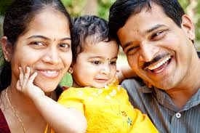

Slide 5
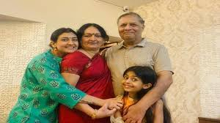

Slide 6
আজকের পাঠঃ
পরিবার

Slide 7
পরিবার কী?

Slide 8
মিলিয়ে নাও
একজন নারী ও পুরুষ বিবাহ-বন্ধনে আবদ্ধ হয়ে যখন একসাথে জীবন-যাপন করে তখন তাকে পরিবার বলে।

Slide 9
পরিবার গঠনের উপাদান
নারী
পুরষ
বিবাহ
পরিবার
সন্তান
দলবদ্ধ
আত্মীয়

Slide 10
একক কাজ
পরিবার গঠনের ০৫ টি উপাদানের নাম লিখ ?

Slide 11
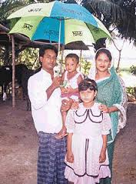
একক পরিবার

Slide 12
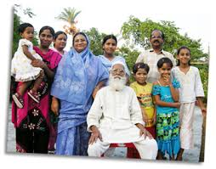
যৌথ পরিবার

Slide 13
একক পরিবারঃ মা-বাবা ,ভাই-বোন নিয়ে একক পরিবার।
যৌথ পরিবারঃ মা-বাবা,ভাই-বোন,আত্বীয়-স্বজন নিয়ে যৌথ পরিবার ।

Slide 14
দলীয় কাজ
তোমার নিজ এলাকায় কোন কোন ধরনের পরিবার দেখা যায় লিখ।

Slide 15
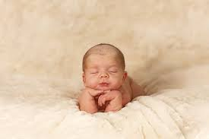
শিশুর লালন-পালন

Slide 16
শিক্ষা গ্রহন

Slide 17
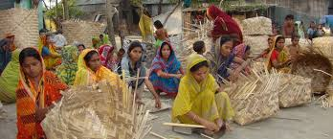
অর্থনৈতিক কর্মকাণ্ড

Slide 18
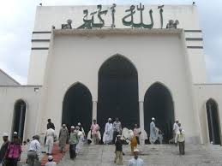
নৈতিক শিক্ষা

Slide 19
দলীয় কাজ
পরিবারের পাঁচটি কার্যাবলী লিখ।

Slide 20
মূল্যায়ন
১।পরিবার কী?
২।একক পরিবার কাদের নিয়ে গঠিত হয় বল।
৩।যৌথ পরিবার কাদের নিয়ে গঠিত হয় বল।
৪।পরিবারের ৩টি কার্যাবলী বল।

Slide 21
বাড়ির কাজ
তোমার মতে কোন ধরনের পরিবার সামাজিকও নৈতিক জীবনে বিশেষ ভূমিকা রাখে ব্যাখ্যা কর।

Slide 22
ধন্যবাদ

